Slide 1
Академическая карьера и инструменты академического развития НИУ ВШЭ
М.М. Юдкевич
Адаптационный семинар
для новых сотрудников университета
7 октября 2015

Slide 2
Основные конкурсы Программы «Научный фонд НИУ ВШЭ»
СЕЗОННЫЕ
Конкурс индивидуальных исследовательских проектов:
Номинация 1: Индивидуальный исследовательский проект
Номинация 2: Проведение полевого или лабораторного исследования
Конкурс коллективных исследовательских проектов НУГ (Учитель-Ученики)
Программа академических надбавок

Slide 3
Основные конкурсы Программы «Научный фонд НИУ ВШЭ»
ПОСТОЯННЫЕ
Конкурс грантов на участие в российских и зарубежных научных мероприятиях (travel-grants)
Программа поддержки академической мобильности сотрудников НИУ ВШЭ из Центра в филиалы
Софинансирование грантов РФФИ и РГНФ

Slide 4
Особенности подачи заявок
Все заявки (отчеты) в Научный фонд подаются в электронном виде через личный кабинет участника конкурса.
Вход в личный кабинет: http://www.hse.ru/user.
Пароль и логин (имя) выдает портал:
portal@hse.ru

Slide 5
Конкурс грантов на участие в российских и зарубежных научных мероприятиях (travel-grants) http://www.hse.ru/science/scifund/travel
Участники: научные сотрудники НИУ ВШЭ и сотрудники филиалов, работающие на полную ставку (по основной должности), студенты и аспиранты очной формы обучения филиалов НИУ ВШЭ.
Преподаватели и студенты/аспиранты московского кампуса получают поддержку на мега-факультете.
Заявки на конкурс подаются в течение всего года

Slide 6
Поддержку на научное мероприятие за рубежом можно получить один раза в год (вторая дополнительная заявка - при наличии публикации в зарубежном журнале, индексируемом в Scopus/WOS), в России/страны СНГ– один раз в год
Документы, необходимые для подачи заявки:
приглашение и/или извещение оргкомитета (с указанием автора, названия и типа доклада, аффилиации автора);
статья или доклад,
научная программа мероприятия

Slide 7
Софинансирование грантов РФФИ/РГНФhttp://www.hse.ru/science/scifund/rffi-rgnf
Дополнительная финансовая поддержка оказывается победителям конкурсов РФФИ/РГНФ, подававшим заявку в РФФИ/РГНФ от НИУ ВШЭ
Финансовая поддержка оказывается на текущий год на выполнение того же проекта при необходимости дополнительных расходов, не покрываемых грантами РФФИ или РГНФ, в размере
100% по проектам с финансированием от 50 000 до 250 000 руб.;
50% по проектам с финансированием свыше 250 000 руб.
Заявки на финансовую поддержку могут подаваться в течение всего года.
Notes:
того же проекта

Slide 8
Программа академических надбавок http://www.hse.ru/science/scifund/bonus
Введены с 2005г. как стимулирующие надбавки к «базовой» зарплате ППС
Академическую надбавку могут получить преподаватели, работающие на полную ставку, научные и иные сотрудники, работающие на полную ставку, и ведущие преподавательскую деятельность не менее, чем на 0.25 ставки
С 2015 года академическую надбавку могут получить научные работники, не ведущие преподавательскую деятельность при условии успешного прохождения публикационной активности за предыдущий год и выполнения образовательных обязательств в текущем учебном году. Для надбавки 1 и 2 уровня - 150 часов, для 3 уровня – 60 часов

Slide 9
Программа академических надбавок http://www.hse.ru/science/scifund/bonus
Надбавки за статью в зарубежном рецензируемом научном журнале могут быть установлены преподавателям, работающим в НИУ ВШЭ или его филиалах на условиях внешнего совместительства
Не могут получать надбавки: ППС и научные сотрудники, нанятые в НИУ ВШЭ в результате процедуры международного рекрутинга на позиции tenure-track, teaching-track и post-doc, а также н/с, работающие по трудовым договорам, содержащим обязательства по фактическому пребыванию в РФ

Slide 10
Научным сотрудникам
Оценка публикационной активности (ОПА) регламент, критерии оценки, сроки подачи заявки на портале НИУ ВШЭ http://www.hse.ru/science/evaluation
Планирование и подтверждение реализации учебной нагрузки
http://www.hse.ru/studyspravka/NauchSotrud

Slide 11
Программа академических надбавок
Надбавки устанавливаются на очередной учебный год за научные и учебно-методические работы, опубликованные в течение двух предшествующих календарных лет.
3 уровня
- 1 уровень «за академическую работу» (35 тыс.руб. в месяц) - на 1 год;
- 2 уровень «за академические успехи и вклад в научную репутацию ВШЭ» (60 тыс. руб. в месяц) - на 2 года
- 3 уровень «за статью в зарубежном рецензируемом журнале» (от 120 тыс.до 60 тыс. руб. в месяц) - на 2 года

Slide 12
Программа академических надбавок
Основание для назначения надбавок:
1 уровень - формализованная оценка (не менее 14 баллов)
2 уровень – не менее 14 балов + экспертное заключение по одной выдающейся работе (монографии, учебнику/учебному пособию), выбранной заявителем
3 уровень – статья в зарубежном рецензируемом журнале, опубликованная в журнале, индексируемом в базах данных Web of Science или Scopus и имеющем квартиль не ниже Q3. С 2015 года - расширен перечень типов публикаций за счет ведущих конференций в области Computer Science и монографий, выпущенных авторитетными издательствами, а также ряда выпускающихся в России и индексируемых WoS и Scopus журналов (согласно специально сформированным спискам)

Slide 13
Какие работы не принимаются к публикации?
В журналах/изданиях в соответствии со Списком журналов и издательств, публикации в которых не учитываются при назначении академических надбавок и в оценке публикационной активности научных работников (ОПА) НИУ ВШЭ: http://www.hse.ru/science/scifund/bonus
В журналах/издательствах, входящих в списки, опубликованные на сайте scholarlyoa.com («списки Джеффри Билла» http://scholarlyoa.com/publishers/ и http://scholarlyoa.com/individual-journals/)

Slide 14
Программа академических надбавок
Академические надбавки выплачиваются пропорционально отработанному времени (для внешних совместителей пропорционально ставке) и включаются в расчет средней заработной платы
Расчет во время отпуска и командировок: входит в расчет средней заработной платы, но в расчетных листах не выделяется специально
Академическая надбавка влияет на получение надбавки сотрудниками, имеющими степеньPhD (одновременно получать две надбавки нельзя)
Академические надбавки не аккумулируются и не выплачиваются во время декретного отпуска, стажировки. При переходе на дистанционный характер работы решение принимается Комиссией по академическим надбавкам
Notes:
не конкретизируется

Slide 15
График конкурсов и программ Научного фонда НИУ ВШЭ
Февраль - Март | Прием заявок на академические надбавки
Июль | Объявление результатов по конкурсу академических надбавок
Сентябрь | Конкурс индивидуальных грантов и коллективных проектов НУГ (2015– до 29-30 сентября)
Декабрь | Объявление результатов по конкурсам индивидуальных грантов и коллективных проектов НУГ.
Весь год | Заявки на трэвел-гранты Заявки на софинансирование проектов РФФИ/РГНФ
Notes:
Прием заявок на конкурс коллективных проектов НУГ
Объявление результатов по конкурсу коллективных проектов НУГ.

Slide 16
Кадровый резерв - программа профессионального становления молодых преподавателей и исследователей НИУ ВШЭ
Будущие профессора
+14
кандидатов наук
Конкурсы
Новые исследователи
Новые преподаватели
Выездные семинары
3
научных публикации
на каждого
Будущие преподаватели
Наставничество
1669
Зарубежные стажировки
24%
зарубежных публикаций
Конкурс
ИОП
Методическая мастерская
Стартовый грант
48 %
выступили на научных международных мероприятиях
Снижение учебной нагрузки 25%
Индивидуальные планы развития
14
зарубежных стажировок
Программа кадрового резерва
2014
Москва Санкт-Петербург Нижний Новгород Пермь

Slide 17
Кадровый резерв
Новые преподаватели
Требования к кандидатам
возраст до 30 лет (включительно);
работа на преподавательской должности в НИУ ВШЭ на полной ставке непрерывно в течение не более 24 месяцев на момент представления документов в Кадровую комиссию ученого совета НИУ ВШЭ
соответствие критериям оценки профессорско-преподавательского состава, установленным в НИУ ВШЭ
Права и возможности
стартовый грант (надбавка);
сокращение учебной нагрузки на 25%;
участие в проектах и мероприятиях кадрового резерва НИУ ВШЭ;
повышение квалификации в рамках программ НИУ ВШЭ.

Slide 18
Кадровый резерв
Новые исследователи
Требования к кандидатам
возраст до 30 лет (включительно);
работа на должности научных работников в научных подразделениях НИУ ВШЭ на полной ставке непрерывно в течение не более 24 месяцев на момент представления документов в Кадровую комиссию ученого совета НИУ ВШЭ
соответствие критериям оценки публикационной активности, утвержденным в Регламенте оценки публикационной активности научных работников НИУ ВШЭ, в соответствии с занимаемой научной должностью
Права и возможности
стартовый грант (надбавка)
участие в проектах и мероприятиях кадрового резерва НИУ ВШЭ

Slide 19
Кадровый резерв
Будущие профессора
Требования к кандидатам
работа на преподавательской должности в НИУ ВШЭ на полной ставке;
возраст до 35 лет (включительно;
наличие ученой степени кандидата наук или Ph.D. зарубежного университета, полученной не менее, чем за 2 года до даты представления документов в Кадровую комиссию ученого совета НИУ ВШЭ.
Права и возможности
сокращение учебной нагрузки на 25%;
право на длительную стажировку и участие в программах повышения квалификации в мировых университетах и исследовательских центрах;
участие в проектах и мероприятиях кадрового резерва НИУ ВШЭ.

Slide 20
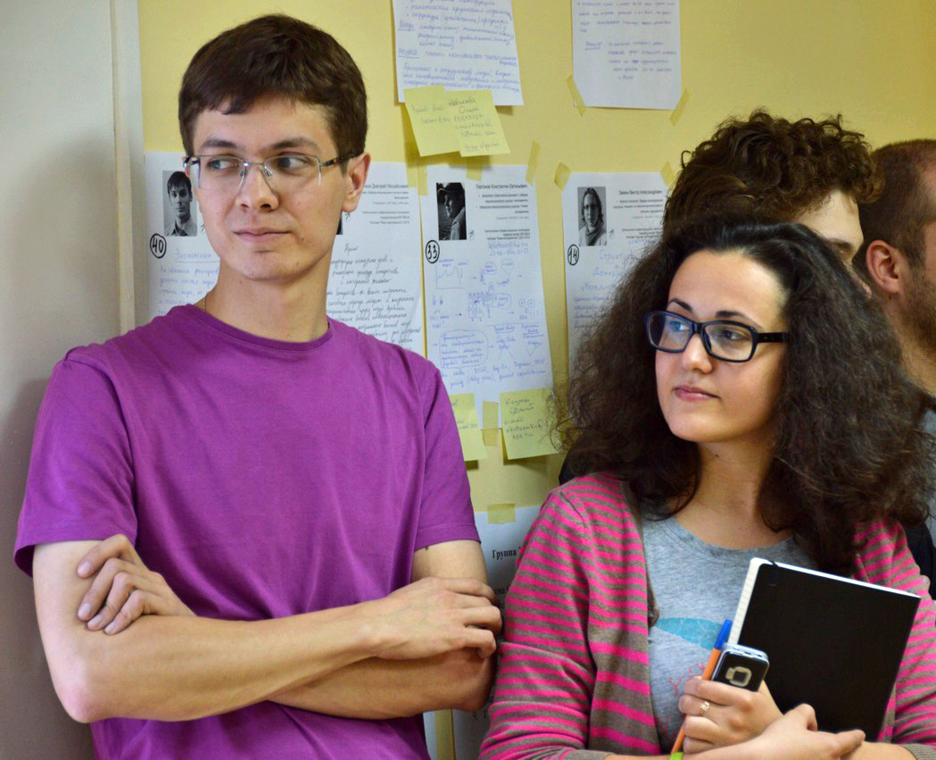
Требования к резервистам
Публикация статей в российских и зарубежных журналах Выступления с докладами на российских и международных конференциях Получение ученой степени кандидата/доктора наук Высокий преподавательский рейтинг Индивидуальный годовой отчет

Slide 21
Формирование состава кадрового резерва
15 октября - 10 ноября 2015 года
Прием заявок в кадровый резерв НИУ ВШЭ на 2016 год
- Кандидаты в кадровый резерв в личных кабинетах заполняют анкеты и планы индивидуального развития.
- Подразделения предоставляют в Управление академического развития документы на кандидатов в кадровый резерв на следующий год.
15 декабря
Кадровая комиссия Ученого совета НИУ ВШЭ выносит решение о зачислении кандидатов в состав кадрового резерва на следующий год.
1 января
Зачисление в состав группы кадрового резерва НИУ ВШЭ

Slide 22
Информационный бюллетень «Окна роста»
Окна роста – университетская газета для преподавателей, научных сотрудников и аспирантов Вышки, информирующая об изменениях в организации академической жизни НИУ ВШЭ.
http://okna.hse.ru/

